Slide 1
Αναπτυξιακή Ψυχολογία (Θ)
Ανοικτά Ακαδημαϊκά Μαθήματα στο ΤΕΙ Αθήνας
Ενότητα 2: Βασικές Θεωρίες της Ανάπτυξης:
Sigmund Freud & Eric Erikson
Δρ. Κατερίνα Μανιαδάκη, Ψυχολόγος
Τμήμα Κοινωνικής Εργασίας
Το περιεχόμενο του μαθήματος διατίθεται με άδεια Creative Commons εκτός και αν αναφέρεται διαφορετικά | Το έργο υλοποιείται στο πλαίσιο του Επιχειρησιακού Προγράμματος «Εκπαίδευση και Δια Βίου Μάθηση» και συγχρηματοδοτείται από την Ευρωπαϊκή Ένωση (Ευρωπαϊκό Κοινωνικό Ταμείο) και από εθνικούς πόρους.

Slide 2
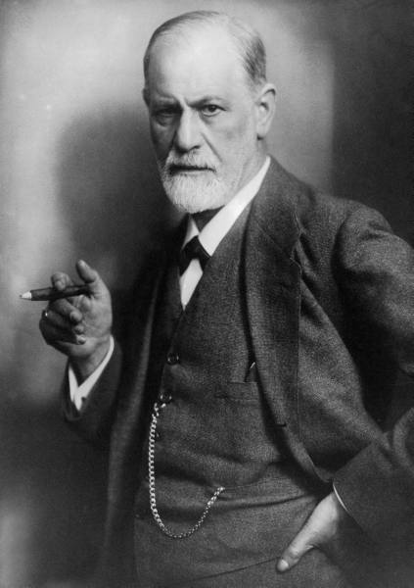
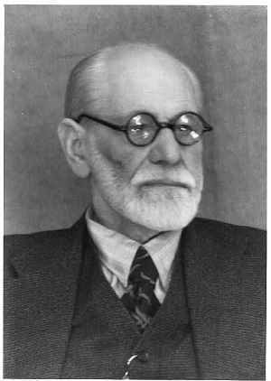
Sigmund Freud (1856-1939)
“Sigmund Freud”, διαθέσιμο με άδεια CC BY-NC-ND 3.0
“Sigmund Freud LIFE”, από Lobo διαθέσιμο ως κοινό κτήμα
“Sigmund Freud Anciano”, από File Upload Bot (Magnus Manske) διαθέσιμο με άδεια CC BY 2.0

Slide 3
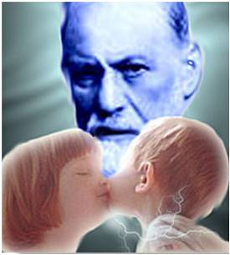
Η ψυχαναλυτική προσέγγιση
Τα παιδιά γεννιούνται με σεξουαλικές ενορμήσεις.
Καθώς οι ενήλικες τα βοηθούν να μάθουν να τις ελέγχουν, τα παιδιά αρχίζουν να διακρίνουν το σωστό και το λάθος και έτσι κοινωνικοποιούνται.
Οι κοινωνικοποίηση βασίζεται στην εσωτερίκευση αυτών που οι ενήλικες επιτρέπουν ή δεν επιτρέπουν στα παιδιά.
forum-religions.com

Slide 4
Βασικά στοιχεία της θεωρίας του Freud για την ανάπτυξη
Η ανάπτυξη συντελείται μέσα από μια σειρά εξελικτικών σταδίων, τα οποία έχουν σταθερή διαδοχή και χρονική διάρκεια.
Η παιδική σεξουαλικότητα και τα ασυνείδητα κίνητρα επηρεάζουν τη διαμόρφωση της προσωπικότητας.
Στα πέντε πρώτα χρόνια της ζωής, θεμελιώνονται τα βασικά στοιχεία της προσωπικότητας του ατόμου.
Σε κάθε στάδιο, οι επιδιώξεις του Εκείνο για ικανοποίηση των παρορμήσεών του εστιάζονται σε διαφορετική περιοχή του σώματος και στις δραστηριότητες που σχετίζονται με αυτή.
Η αποτυχία της ικανοποίησης των αναγκών κάποιου σταδίου μπορεί να οδηγήσει στην καθήλωση του ατόμου σε αυτό το στάδιο και να εμποδίσει την περαιτέρω φυσιολογική ανάπτυξη.

Slide 5
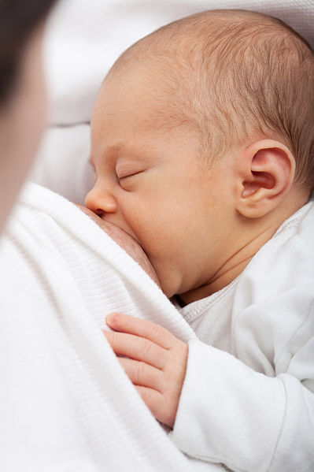
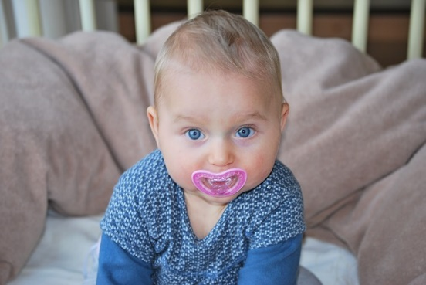
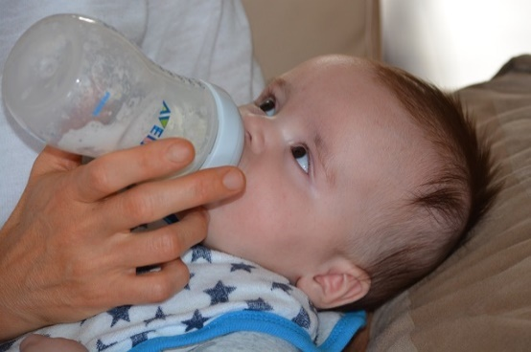
Τα στάδια ψυχοσεξουαλικής ανάπτυξης του Freud (1 από 5)
Ηλικία | Στάδιο ανάπτυξης | Περιγραφή
Πρώτη βρεφική ηλικία (γέννηση έως 18 μηνών) | Στοματικό στάδιο | Ικανοποίηση μέσω του στόματος (θηλασμός, πιπίλισμα)
“Breastfeeding”, από Hindustanilanguage διαθέσιμο ως κοινό κτήμα
“baby”, από Ben_Kerckx διαθέσιμο ως κοινό κτήμα
“baby”, από Ben_Kerckx διαθέσιμο ως κοινό κτήμα

Slide 6
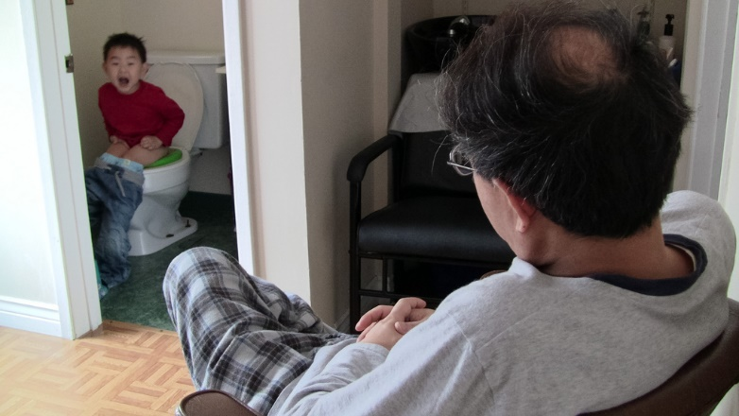
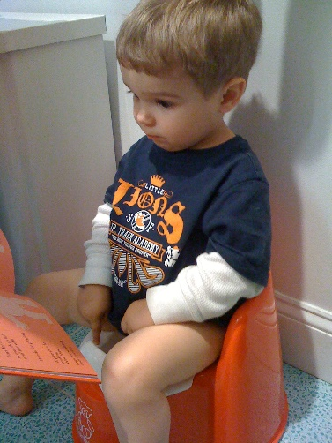
Τα στάδια ψυχοσεξουαλικής ανάπτυξης του Freud (2 από 5)
Ηλικία | Στάδιο ανάπτυξης | Περιγραφή
Δεύτερη βρεφική ηλικία (18 μηνών -3 ετών) | Πρωκτικό στάδιο | Απόκτηση ελέγχου των σφιγκτήρων
“my brother on the toilet with a baby seat yelling something at my dad”, από Joseph Choi διαθέσιμο με άδεια CC BY 2.0
“Urinating boy with a story”, από Flickr upload bot διαθέσιμο με άδεια CC BY 2.0

Slide 7
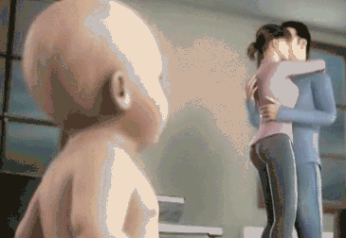
Τα στάδια ψυχοσεξουαλικής ανάπτυξης του Freud (3 από 5)
Ηλικία | Στάδιο ανάπτυξης | Περιγραφή
Νηπιακή ηλικία (3-6 ετών) | Φαλλικό στάδιο | Ενασχόληση με τα γεννητικά όργανα (Οιδιπόδειο σύμπλεγμα)
snippits-and-slappits.blogspot.gr

Slide 8
Τα στάδια ψυχοσεξουαλικής ανάπτυξης του Freud (4 από 5)
Ηλικία | Στάδιο ανάπτυξης | Περιγραφή
Σχολική ηλικία (6-12 ετών) | Λανθάνουσα σεξουαλικότητα | Διοχέτευση της ενέργειας σε πνευματικές δραστηριότητες
“Bart Simpson wallpaper”, από bukabuka96 διαθέσιμο με άδεια CC BY-ND 3.0
“privateschoolreview”, από audio-luci-store διαθέσιμο με άδεια CC BY 2.0

Slide 9
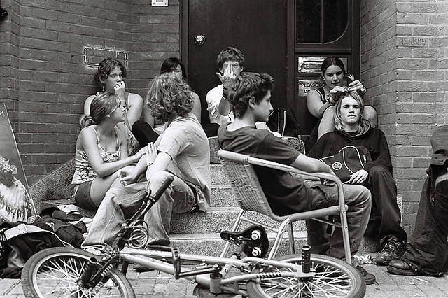
Τα στάδια ψυχοσεξουαλικής ανάπτυξης του Freud (5 από 5)
Ηλικία | Στάδιο ανάπτυξης | Περιγραφή
Εφηβική ηλικία (μετά το 12^{ο} έτος) | Γενετήσια σεξουαλικότητα | Έντονη στροφή προς τα μέλη του αντίθετου φύλου
“Teenagers”, από Kamyar Adl διαθέσιμο με άδεια CC BY 2.0

Slide 10
Η προσαρμογή σε κάθε στάδιο ψυχοσεξουαλικής ανάπτυξης (1 από 2)
Στάδιο | Επιτυχής προσαρμογή | Αποτυχία προσαρμογής
Στοματικό στάδιο | Αναγνώριση ατομικών αναγκών | Εξάρτηση από δραστηριότητες όπως κάπνισμα, φαγητό, αλκοόλ
Πρωκτικό στάδιο | Επιτυχής άσκηση αυτοελέγχου | Υπερβολικά συγκρατημένη ή παρορμητική προσωπικότητα, ιδεοψυχαναγκασμοί
Φαλλικό στάδιο | Διαμόρφωση υγιούς σεξουαλικής ταυτότητας | Αλαζονεία, ναρκισσισμός, ομοφυλοφιλία

Slide 11
Η προσαρμογή σε κάθε στάδιο ψυχοσεξουαλικής ανάπτυξης (2 από 2)
Στάδιο | Επιτυχής προσαρμογή | Αποτυχία προσαρμογής
Λανθάνουσα σεξουαλικότητα | Απορρόφηση νέων γνώσεων | Αποτυχίες στη μάθηση
Γενετήσια σεξουαλικότητα | Επιτυχείς ετερόφυλες σχέσεις | Ανεπιτυχείς ετερόφυλες σχέσεις

Slide 12
Πλεονεκτήματα και μειονεκτήματα της θεωρίας του Freud
Παρουσιάζει πολλές ασάφειες.
Δεν είναι δυνατόν να ελεγχθεί πειραματικά.
Η θεωρία για την ανάπτυξη απορρέει από διαπιστώσεις που απορρέουν από τη ψυχοπαθολογία.
“1328101861 Thumbs Up”, από Raoli διαθέσιμο με άδεια CC BY 3.0
Λαμβάνει υπόψη τις ασυνείδητες διαδικασίες.
Δίνει έμφαση στις σημασίες των πρώτων εμπειριών.
“1328101865 Thumbs down”, από Raoli διαθέσιμο με άδεια CC BY 3.0

Slide 13
Erik Erikson (1902-1994)
“Erik Erikson”, από Beao διαθέσιμο ως κοινό κτήμα

Slide 14
Βιογραφικά στοιχεία
Ήταν Δανός στην καταγωγή αλλά γεννήθηκε στη Φρανκφούρτη της Γερμανίας στις 15 Ιουνίου 1902.
Σε ηλικία 30 ετών πήγε στην Αυστρία, όπου διατέλεσε φοιτητής του Freud και εκπαιδεύτηκε στην ψυχανάλυση από την Anna Freud.
Με την άνοδο των Ναζί στην εξουσία μετανάστευσε στις Η.Π.Α., το 1933, όπου και παρέμεινε μέχρι το θάνατό του.
Εκεί έγινε ο πρώτος ψυχαναλυτής παιδιών στη Βοστώνη και δίδαξε στην Ιατρική Σχολή του Πανεπιστημίου Harvard.
Το 1950 μετακόμισε στη Μασαχουσέτη, όπου έγραψε το πρώτο και σημαντικότερο βιβλίο του με τίτλο «Childhood and Society».
Πέθανε στις 12 Μαρτίου 1994 σε ηλικία 92 ετών.

Slide 15
Βασικά στοιχεία της θεωρίας του Erikson
Το ενδιαφέρον του Erikson επικεντρώνεται στον τρόπο με τον οποίο η κοινωνία και ο πολιτισμός επηρεάζουν την ανάπτυξη των παιδιών.
Η βασική διαφοροποίησή του από τον Freud έγκειται στο είδος των κινήτρων που ο καθένας τους πιστεύει ότι καθοδηγούν την ανθρώπινη συμπεριφορά.
Freud
Βιολογικά ένστικτα
Erikson
Κοινωνική αλληλεπίδραση

Slide 16
Βασικά στοιχεία της θεωρίας του Erikson για την ανάπτυξη
Περιγράφει οκτώ διαδοχικά στάδια ψυχοκοινωνικής ανάπτυξης, τα οποία καλύπτουν όλο το φάσμα της ζωής του ανθρώπου.
Σε κάθε στάδιο κυριαρχεί μία αναπτυξιακή πρόκληση (κρίση) με δύο πόλους, το θετικό και τον αρνητικό. Αν η κρίση επιλυθεί με επιτυχία, επικρατεί το θετικό στοιχείο ενώ σε αντίθετη περίπτωση, το αρνητικό.
Κάθε στάδιο χαρακτηρίζεται από μια ψυχο-κοινωνική πρόκληση, που εμπεριέχει ευκαιρίες ανάπτυξης.
Η υπέρβαση της κρίσης οδηγεί στην εμφάνιση νέων ψυχο-κοινωνικών χαρακτηριστικών και στη διαμόρφωση θετικής στάσης ως προς τους ανθρώπους και τον κόσμο.
Η αδυναμία υπέρβασης της κρίσης οδηγεί στη θεώρηση του κόσμου ως απρόβλεπτου και εχθρικού, καθυστερεί την ανάπτυξη και τραυματίζει την προσωπικότητα.

Slide 17
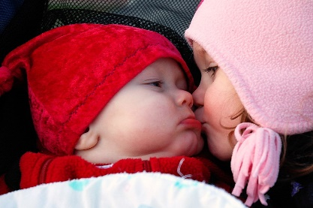
Τα στάδια ψυχοκοινωνικής ανάπτυξης του Erikson (1 από 8)
Ηλικία | Αναπτυξιακή κρίση | Βασικός παράγων επιρροής και αποτέλεσμα
Πρώτη βρεφική ηλικία (γέννηση έως 18 μηνών) | Εμπιστοσύνη- Δυσπιστία | Ικανοποίηση βασικών αναγκών από τους ενήλικες ή παραμέληση. Το παιδί αναπτύσσει την πεποίθηση ότι μπορεί να βασίζεται στους άλλους για την ικανοποίηση των αναγκών του.
Είναι ο κοινωνικός μου κόσμος προβλέψιμος και υποστηρικτικός;
“Smooches (baby and child kiss)”, από Pfctdayelise διαθέσιμο με άδεια CC BY-SA 2.0

Slide 18
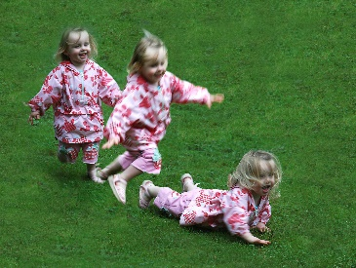
Τα στάδια ψυχοκοινωνικής ανάπτυξης του Erikson (2 από 8)
Ηλικία | Αναπτυξιακή κρίση | Βασικός παράγων επιρροής και αποτέλεσμα
Δεύτερη βρεφική ηλικία (18 μηνών -3 ετών) | Αυτονομία- Αμφιβολία | Ενδείξεις εμπιστοσύνης από τους ενήλικες στις ικανότητες του παιδιού ή υπερπροστατευτική συμπεριφορά. Το παιδί αναπτύσσει ελεύθερη βούληση και την ικανότητα αξιολόγησης των πράξεών του.
Μπορώ να κάνω πράγματα μόνος μου ή πρέπει πάντοτε να βασίζομαι στους άλλους;
“Toddler running and falling”, από DavidMaisel διαθέσιμο με άδεια CC BY 2.0

Slide 19
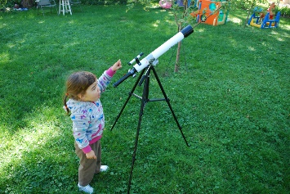
Τα στάδια ψυχοκοινωνικής ανάπτυξης του Erikson (3 από 8)
Ηλικία | Αναπτυξιακή κρίση | Βασικός παράγων επιρροής και αποτέλεσμα
Νηπιακή ηλικία (3-6 ετών) | Πρωτοβουλία- Ενοχή | Ενθάρρυνση της λήψης πρωτοβουλιών από το παιδί ή αγνόηση / κοροϊδία των προσπαθειών του. Το παιδί μαθαίνει να εξερευνά, αναπτύσσει τη φαντασία του και αρχίζει να έχει τύψεις όταν η συμπεριφορά του δεν είναι αρμόζουσα.
Είμαι καλός ή κακός; Πόσο αποδεκτές είναι οι πράξεις μου;
Εικόνα 1^{η} : “Painting kid”, από FlickreviewR διαθέσιμο με άδεια CC BY 2.0
Εικόνα 2^{η}: “Sophia just discovered 99942 Apophis”, από Lotzman Katzman διαθέσιμο με άδεια CC BY 2.0

Slide 20
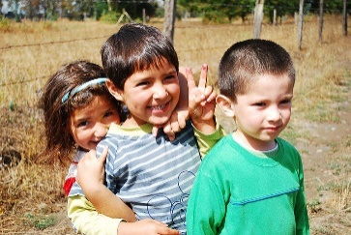
Τα στάδια ψυχοκοινωνικής ανάπτυξης του Erikson (4 από 8)
Ηλικία | Αναπτυξιακή κρίση | Βασικός παράγων επιρροής και αποτέλεσμα
Σχολική ηλικία (6-12 ετών) | Φιλοπονία - Κατωτερότητα | Ενθάρρυνση της προσπάθειας απόκτησης γνώσεων ή συσσώρευση αποτυχιών. Το παιδί μαθαίνει να βάζει στόχους και να κοπιάζει για την επίτευξή τους.
Είμαι επιτυχημένος ή ανάξιος;
“Temuco children”, από Cesar Jared διαθέσιμο με άδεια CC BY 2.0

Slide 21
Τα στάδια ψυχοκοινωνικής ανάπτυξης του Erikson (5 από 8)
Ηλικία | Αναπτυξιακή κρίση | Βασικός παράγων επιρροής και αποτέλεσμα
Εφηβική ηλικία (12-20 ετών) | Ταυτότητα – Σύγχυση ρόλων | Συνένωση των εμπειριών του παρελθόντος με τις προοπτικές του μέλλοντος ή βιώματα σύγχυσης. Το παιδί διαμορφώνει προσωπική και κοινωνική ταυτότητα.
Ποιος είμαι;
“Teenagers in Moscow”, από Russavia διαθέσιμο με άδεια CC BY 2.0
“Question Guy ”, από Scout διαθέσιμο ως κοινό κτήμα

Slide 22
Τα στάδια ψυχοκοινωνικής ανάπτυξης του Erikson (6 από 8)
Ηλικία | Αναπτυξιακή κρίση | Βασικός παράγων επιρροής και αποτέλεσμα
Νεανική ηλικία (20-35 ετών) | Οικειότητα - Απομόνωση | Διαμόρφωση σχέσεων που διέπονται από αγάπη, στοργή και εμπιστοσύνη ή αποτυχία στις διαπροσωπικές σχέσεις. Το άτομο μαθαίνει να δίνει και να παίρνει αγάπη και να δεσμεύεται στα πλαίσια μιας σχέσης.
Θα μοιραστώ τη ζωή μου με ένα άλλο άτομο ή θα ζήσω μόνος μου;
Εικόνα: “HDR Bride and Groom by retro VW van Colour”, από Jason Mayes διαθέσιμο με άδεια CC BY-NC-ND 2.0

Slide 23
Τα στάδια ψυχοκοινωνικής ανάπτυξης του Erikson (7 από 8)
Ηλικία | Αναπτυξιακή κρίση | Βασικός παράγων επιρροής και αποτέλεσμα
Μέση ώριμη ηλικία (35-55 ετών) | Πανανθρώπινο ενδιαφέρον -Αυτοαπορρόφηση | Ενδιαφέρον για την οικοδόμηση ενός καλύτερου μέλλοντος ή συναισθήματα στασιμότητας και απραξίας. Το άτομο αναπτύσσει ενδιαφέρον να καθοδηγήσει την επόμενη γενιά και να ασχοληθεί με τα κοινά.
Είμαι ένα παραγωγικό μέλος της κοινωνίας;
Εικόνα: “Portrait of happy mature parents carrying kids on back”, από Obra Shalom Campo Grandeδιαθέσιμο με άδεια CC BY-ND 2.0

Slide 24
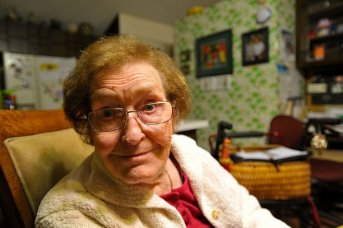
Τα στάδια ψυχοκοινωνικής ανάπτυξης του Erikson (8 από 8)
Ηλικία | Αναπτυξιακή κρίση | Βασικός παράγων επιρροής και αποτέλεσμα
Ύστερη ώριμη ηλικία (άνω των 55 ετών) | Καταξίωση - Απόγνωση | Ικανοποίηση από την πορεία της ζωής ή απογοήτευση. Το άτομο αναπτύσσει αίσθηση αποδοχής της ζωής του έτσι όπως την έχει ζήσει.
Έχω ζήσει μια γεμάτη ζωή ή έχω αποτύχει;
Εικόνα: “Salt Lake Grandma”, από Nate Grigg διαθέσιμο με άδεια CC BY 2.0

Slide 25
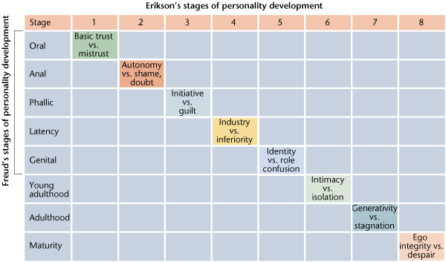
Τα στάδια ψυχοκοινωνικής ανάπτυξης του Erikson σε αντιστοιχία με αυτά του Freud

Slide 26
Σημεία διαφοροποίησης του Erikson από τον Freud
Freud
Η προσωπικότητα διαμορφώνεται ολοκληρωτικά στα πέντε πρώτα χρόνια της ζωής
Οι σεξουαλικές ορμές βρίσκονται στο επίκεντρο.
Η ανθρώπινη φύση είναι «σκοτεινή».
Οι συγκρούσεις που έχει να επιλύσει το άτομο σε κάθε φάση της ζωής του είναι σεξουαλικής φύσης.
Το παιδί είναι παθητικό στην αναπτυξιακή του πορεία.
Erikson
Η προσωπικότητα εξελίσσεται σε όλη τη διάρκεια της ζωής.
Οι κοινωνικές αλληλεπιδράσεις βρίσκονται στο επίκεντρο.
Δίνεται έμφαση στη θετική πλευρά της ανθρώπινης φύσης.
Οι συγκρούσεις που έχει να επιλύσει το άτομο σε κάθε φάση της ζωής του είναι κοινωνικής φύσης.
Το παιδί είναι ενεργητικό στην αναπτυξιακή του πορεία.

Slide 27
Πλεονεκτήματα και μειονεκτήματα της θεωρίας του Erikson
Ορισμένες φορές είναι ασαφής.
Δεν είναι δυνατόν να ελεγχθεί πειραματικά.
Η θεωρία του ανταποκρίνεται περισσότερο στην ανάπτυξη των αγοριών και λιγότερο των κοριτσιών.
“1328101861 Thumbs Up”, από Raoli διαθέσιμο με άδεια CC BY 3.0
Δίνει έμφαση στη λογική φύση του ανθρώπου.
Λαμβάνει υπόψη την αλληλεπίδραση μεταξύ βιολογικών παραγόντων και κοινωνικών εμπειριών.
Λαμβάνει υπόψη τις ασυνείδητες διαδικασίες.
“1328101865 Thumbs down”, από Raoli διαθέσιμο με άδεια CC BY 3.0

Slide 28
Τέλος Ενότητας

Slide 29
Σημειώματα

Slide 30
Σημείωμα Αναφοράς
Copyright Τεχνολογικό Εκπαιδευτικό Ίδρυμα Αθήνας, Κατερίνα Μανιαδάκη 2014. Κατερίνα Μανιαδάκη. «Αναπτυξιακή Ψυχολογία. Ενότητα 2: Αναπτυξιακή Ψυχολογία (Θ): Sigmund Freud & Eric Erikson». Έκδοση: 1.0. Αθήνα 2014. Διαθέσιμο από τη δικτυακή διεύθυνση: ocp.teiath.gr.

Slide 31
Σημείωμα Αδειοδότησης
Το παρόν υλικό διατίθεται με τους όρους της άδειας χρήσης Creative Commons Αναφορά, Μη Εμπορική Χρήση Παρόμοια Διανομή 4.0 [1] ή μεταγενέστερη, Διεθνής Έκδοση. Εξαιρούνται τα αυτοτελή έργα τρίτων π.χ. φωτογραφίες, διαγράμματα κ.λ.π., τα οποία εμπεριέχονται σε αυτό. Οι όροι χρήσης των έργων τρίτων επεξηγούνται στη διαφάνεια «Επεξήγηση όρων χρήσης έργων τρίτων».
Τα έργα για τα οποία έχει ζητηθεί άδεια αναφέρονται στο «Σημείωμα Χρήσης Έργων Τρίτων».
[1] http://creativecommons.org/licenses/by-nc-sa/4.0/
Ως Μη Εμπορική ορίζεται η χρήση:
που δεν περιλαμβάνει άμεσο ή έμμεσο οικονομικό όφελος από την χρήση του έργου, για το διανομέα του έργου και αδειοδόχο
που δεν περιλαμβάνει οικονομική συναλλαγή ως προϋπόθεση για τη χρήση ή πρόσβαση στο έργο
που δεν προσπορίζει στο διανομέα του έργου και αδειοδόχο έμμεσο οικονομικό όφελος (π.χ. διαφημίσεις) από την προβολή του έργου σε διαδικτυακό τόπο
Ο δικαιούχος μπορεί να παρέχει στον αδειοδόχο ξεχωριστή άδεια να χρησιμοποιεί το έργο για εμπορική χρήση, εφόσον αυτό του ζητηθεί.

Slide 32
Επεξήγηση όρων χρήσης έργων τρίτων
©
Δεν επιτρέπεται η επαναχρησιμοποίηση του έργου, παρά μόνο εάν ζητηθεί εκ νέου άδεια από το δημιουργό.
διαθέσιμο με άδεια CC-BY
Επιτρέπεται η επαναχρησιμοποίηση του έργου και η δημιουργία παραγώγων αυτού με απλή αναφορά του δημιουργού.
διαθέσιμο με άδεια CC-BY-SA
Επιτρέπεται η επαναχρησιμοποίηση του έργου με αναφορά του δημιουργού, και διάθεση του έργου ή του παράγωγου αυτού με την ίδια άδεια.
διαθέσιμο με άδεια CC-BY-ND
Επιτρέπεται η επαναχρησιμοποίηση του έργου με αναφορά του δημιουργού.
Δεν επιτρέπεται η δημιουργία παραγώγων του έργου.
διαθέσιμο με άδεια CC-BY-NC
Επιτρέπεται η επαναχρησιμοποίηση του έργου με αναφορά του δημιουργού.
Δεν επιτρέπεται η εμπορική χρήση του έργου.
διαθέσιμο με άδεια CC-BY-NC-SA
Επιτρέπεται η επαναχρησιμοποίηση του έργου με αναφορά του δημιουργού
και διάθεση του έργου ή του παράγωγου αυτού με την ίδια άδεια.
Δεν επιτρέπεται η εμπορική χρήση του έργου.
διαθέσιμο με άδεια CC-BY-NC-ND
Επιτρέπεται η επαναχρησιμοποίηση του έργου με αναφορά του δημιουργού.
Δεν επιτρέπεται η εμπορική χρήση του έργου και η δημιουργία παραγώγων του.
διαθέσιμο με άδεια
CC0 Public Domain
Επιτρέπεται η επαναχρησιμοποίηση του έργου, η δημιουργία παραγώγων αυτού και η εμπορική του χρήση, χωρίς αναφορά του δημιουργού.
διαθέσιμο ως κοινό κτήμα
Επιτρέπεται η επαναχρησιμοποίηση του έργου, η δημιουργία παραγώγων αυτού και η εμπορική του χρήση, χωρίς αναφορά του δημιουργού.
χωρίς σήμανση
Συνήθως δεν επιτρέπεται η επαναχρησιμοποίηση του έργου.

Slide 33
Διατήρηση Σημειωμάτων
Οποιαδήποτε αναπαραγωγή ή διασκευή του υλικού θα πρέπει να συμπεριλαμβάνει:
το Σημείωμα Αναφοράς
το Σημείωμα Αδειοδότησης
τη δήλωση Διατήρησης Σημειωμάτων
το Σημείωμα Χρήσης Έργων Τρίτων (εφόσον υπάρχει)
μαζί με τους συνοδευόμενους υπερσυνδέσμους.

Slide 34
Χρηματοδότηση
Το παρόν εκπαιδευτικό υλικό έχει αναπτυχθεί στo πλαίσιo του εκπαιδευτικού έργου του διδάσκοντα.
Το έργο «Ανοικτά Ακαδημαϊκά Μαθήματα στο ΤΕΙ Αθήνας» έχει χρηματοδοτήσει μόνο την αναδιαμόρφωση του εκπαιδευτικού υλικού.
Το έργο υλοποιείται στο πλαίσιο του Επιχειρησιακού Προγράμματος «Εκπαίδευση και Δια Βίου Μάθηση» και συγχρηματοδοτείται από την Ευρωπαϊκή Ένωση (Ευρωπαϊκό Κοινωνικό Ταμείο) και από εθνικούς πόρους.

